Slide 1
БАЗЫ ДАННЫХ
Лекция 9
Индексы

Slide 2


Slide 3
Применение индексов
Индекс занимает определенный объем дискового пространства
Для вставки и удаления данных необходимо обслуживание индекса
Чем больше индексов имеет таблица, тем больше объем работы по их реорганизации
Правила:
  Выбирать индексы для частых запросов
  Затем оценивать их использование
  Не индексировать столбцы, по которым нет поиска

Slide 4
Оптимизация запроса
анализ запроса
выбор индекса
выбор порядка выполнения операций соединения
выбор метода выполнения операций соединения

Slide 5
Селективность и плотность
Селективность запроса – соотношение количества строк, удовлетворяющих условию, к общему количеству строк в таблице
  Индекс успешно работает при <= 5%.
  Не нужен индекс при 80% или более
Плотность запроса – количество возвращаемых строк запроса

Slide 6
Анализ запроса
Наличие аргументов поиска
Использование оператора OR
Существование критериев соединения

Slide 7
Анализ запроса
Аргумент поиска — это часть запроса, которая ограничивает промежуточный результирующий набор запроса:
name = ‘Иванов С.П.'
capacity >= 100
name = ‘Иванов С.П.‘ AND idgroup = 512

Slide 8
Анализ запроса
Нельзя использовать в качестве аргументов поиска:
  Выражение с оператором отрицания NOT
  <>
  Выражение
NOT IN('d1', 'd2')
aud_no <> 9031
capacity * 0.6 > 100

Slide 9
Создание индексов
SELECT … WHERE column_name – для этого столбца следует создать индекс
SELECT … WHERE column_name1 AND column_name2 – создать составной индекс по всем столбцам

Slide 10
Индексы при соединении
Для каждого соединяемого столбца
Некластеризованный индекс для столбца внешнего ключа

Slide 11
Выбор индексов
Оптимизатор проверяет селективность выражения с индексированным столбцом, используя статистические данные
AUTO_CREATE_STATISTICS ON(OFF)

Slide 12
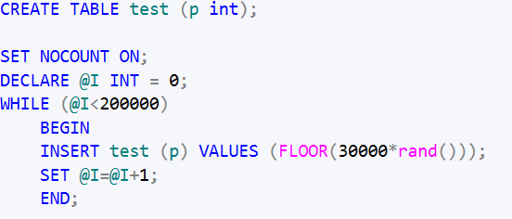
Фрагментация индекса
Внутренняя фрагментация - объем данных, хранящихся в каждой странице
Внешняя фрагментация - нарушение логического порядка страниц

Slide 13

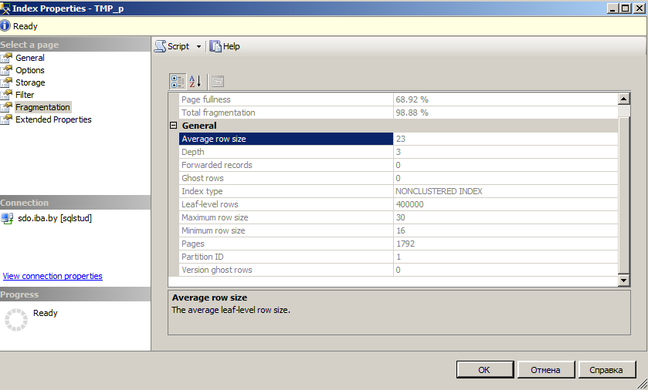

Slide 14
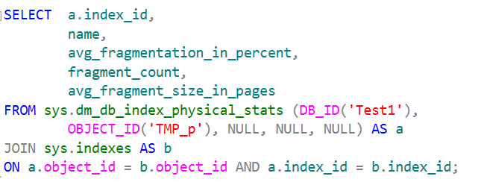
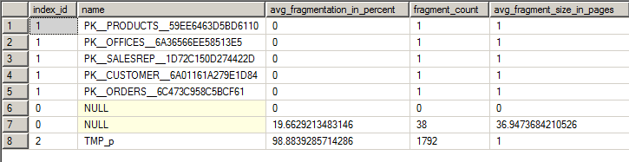

Slide 15

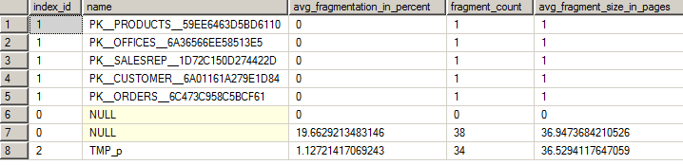

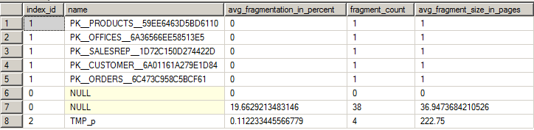

Slide 16
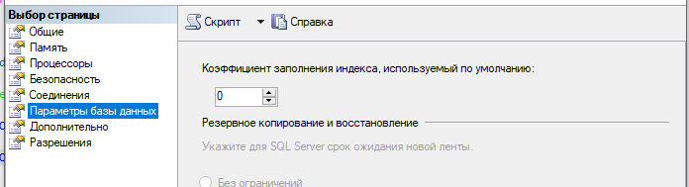
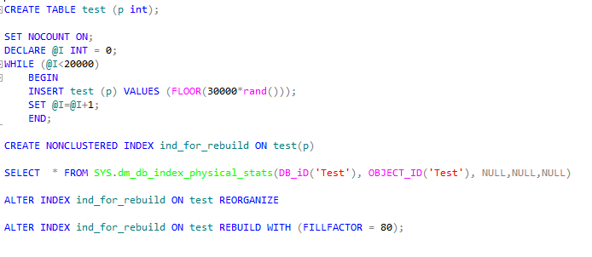



Slide 17
Изменение индекса
FillFactor указывает, сколько листовых страниц индекса заполняется
При высоком FillFactor больше строк помещается в одну страницу данных, но может стать больше разбиений страниц
При низком FillFactor на странице данных меньше записей, что снизит число разбиений страниц, но потребуется больше операций чтения, так как данные будут распределены по большему числу страниц

Slide 18
Изменение индекса
ALTER INDEX
ALLOW_ROW_LOCKS, ALLOW_PAGE_LOCKS, IGNORE_DUP_KEY
REBUILD - пересоздание индекса
REORGANIZE - реорганизация страниц листьев индекса
DISABLE - отключение индекса

Slide 19
DISABLE
DISABLE отключает указанный индекс
Отключенный индекс недоступен, пока он не будет снова включен
REBUILD
При отключенном кластеризованном индексе таблицы данные этой таблицы будут недоступны, так как все страницы данных таблицы с кластеризованным индексом хранятся в его листьях дерева

